Slide 1
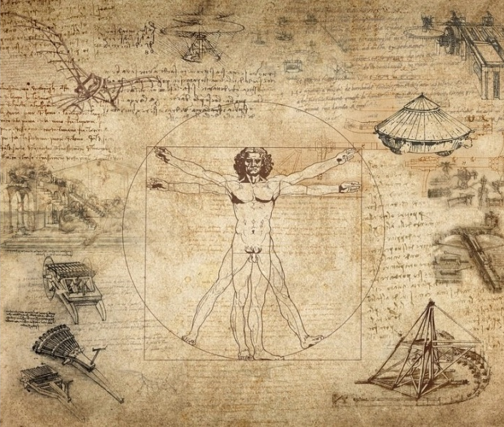
Science and Industry for Environment,
Health and Digital Society Technologies
Analisi delle risposte date al questionario disponibile alla pagina
https://agenda.infn.it/event/19214/manage/surveys/

Slide 2
Collaborazioni
Quale tipo di collaborazione?
Occasionale circa 10%
Conto terzi circa 10%
Progetti comuni circa 70%
Consulenza circa 10%

Slide 3
Laboratori accademici
Ritiene che le istituzioni accademiche possano fornire utili competenze al mondo delle imprese?
No 0 %
Solo in parte 15 %
Si 45 %
Decisamente si 40 %
No 0 %
Solo in parte 30 %
Si 30 %
Decisamente si 40 %

Slide 4
Gestione progetti
Il rapporto di collaborazione è stato:
Occasionale 5 %
Limitato al periodo in azienda 35 %
Continuo ed efficace 60 %
Occasionale 25 %
Continuo ma problematico 15 %
Continuo ed efficace 60 %

Slide 5
Problemi
Che tipo di problemi sono sono stati riscontrati?
Nessuno 85 %
Problemi amministrativi 5 %
Tutela della proprietà industriale 10 %
Nessuno 30 %
Problemi amministrativi 50 %
Tutela della proprietà industriale 20 %

Slide 6
Integrazione
L’integrazione del PhD nel gruppo aziendale è stata:
Limitata 5 %
Sufficiente 45 %
Elevata 50 %
Problematica 15 %
Non efficace 10 %
Molto efficace 75 %

Slide 7
I laboratori e la strumentazione
La strumentazione aziendale è stata:
La strumentazione accademica è stata:
Poco importante 30 %
Importante 50 %
Molto importante 20 %
Poco importante 30 %
Importante 20 %
Molto importante 50 %

Slide 8
I PhD in azienda
Ritiene utile la figura del PhD rispetto alla attività R&D dell’azienda?
No 0 %
Si, ma ne possono fare a meno 20 %
Si, è indispensabile 80 %
No 0 %
Si, ma ne possiamo fare a meno 70 %
Si, è indispensabile 30 %

Slide 9
Le aziende
La sua azienda ha mai partecipato ad una call per progetti europei?
No 25 %
Si, in collaborazione con enti non accademici 25 %
Si, i collaborazione con enti accademici 50 %
La sua azienda ha unità di personale con qualifica PhD?
No 15 %
Si, < 5 unità 55 %
Si, > 5 unità 30 %
E’ interessata l’azienda a percorsi di formazione dottorale per i dipendenti?
No 10 %
Si, ma non è la priorità 70 %
Assolutamente si 20 %

Slide 10
I PhD
Nello sviluppo del progetto, l’azienda ha fornito idee progettuali nuove?
Solo in parte 40 %
Si 50 %
Decisamente si 10 %
Ritiene utile le competenze sviluppate ?
No 0 %
Si 50 %
Assolutamente si 50 %

